Slide 1
Compte rendu d’un ouvrage
Préparé par: Limane Jamila
Encadré par: Fellahi Salma

Slide 2
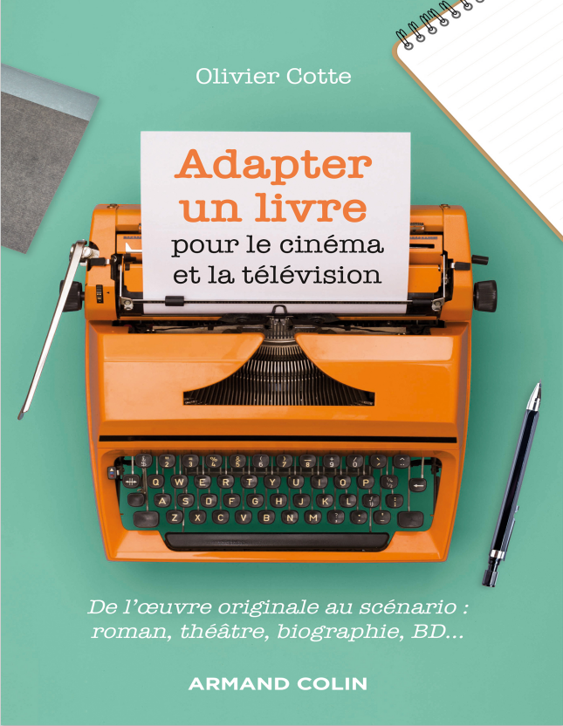
Présentation de l’ouvrage:
Titre : Adapter un livre pour le cinéma et la télévision - Auteur : Olivier Cotte - Date de publication : 2020 - Éditeur : Armand Colin
………………………………………………….
Cet ouvrage explore les enjeux et les techniques de l'adaptation d'œuvres littéraires pour les médias audiovisuels.
Olivier Cotte y aborde les défis liés à la fidélité à l'œuvre originale tout en soulignant l'importance de la créativité et de l'interprétation personnelle dans le processus d'adaptation.

Slide 3
Plan
PARTIE 1: LES BASES DE L’ADAPTATION
1- Les différences entre scénario original et adaptation
2- Les œuvres adaptées
3- Le média de destination
PARTIE 2: CONSTRUIRE LE SCÉNARIO
4- Analyser la source
5- Paradigmes et méthodes de la structure scénaristique
6- Les outils pour structurer le nouveau récit
PARTIE 3: ÉCRIRE LE SCÉNARIO
7- Les procédés narratifs
8- Les personnages
9- Dialogues et contextes narratifs
10- Corriger et améliorer le scénario
Conclusion

Slide 4
Introduction
L'adaptation d'œuvres littéraires en films est souvent mal comprise. Contrairement à l'idée que l'adaptateur n'est pas un créateur, ce processus requiert des choix complexes, où il doit sélectionner les éléments clés du récit original tout en équilibrant fidélité et transformation. Cette tâche, reconnue par des distinctions professionnelles, fait l'objet de cet ouvrage, qui vise à guider à travers les défis de cette réinterprétation.
Le succès des adaptations est souvent sous-estimé, avec près de la moitié des films produits basés sur des œuvres préexistantes. L'attrait pour ces adaptations repose sur des motivations artistiques et financières, mais le succès d'une œuvre littéraire ne garantit pas celui de son adaptation cinématographique.

Slide 5
Partie 1: LES BASES DE L’ADAPTATION

Slide 6
1- Les différences entre scénario original et adaptation
Le cinéma intérieur : objectivité/subjectivité du récit
La civilisation du Verbe
Pourquoi est-on souvent déçu par l'adaptation ?
Privilégier l'esprit plutôt que la lettre
Le droit d'auteur

Slide 7
2- Les œuvres adaptées
Quelles sources peut-on adapter ?
La source classique
Existe-t-il des livres inadaptables ?
Roman et nouvelle
La pièce de théâtre
La bande dessinée
La biographie ou l'autobiographie
Le scénario d'un film antérieur
La non-fiction

Slide 8
3- Le média de destination
Ne pas penser que cinéma
La nécessité d'utiliser l'espace de représentation
La question de la durée imposée
Adapter pour la série TV

Slide 9
Partie 2: CONSTRUIRE LE SCÉNARIO

Slide 10
4- Analyser la source
Quelle histoire raconte le texte ?
Déduire le thème du texte d'origine
S'appuyer sur le thème
Dégager les grandes idées
Classer les idées par ordre d'importance et d'adaptabilité
Style et ton : le choix à réaliser
La question du réalisme
Comment décaler le ton de l'adaptation par rapport au récit original ?

Slide 11
5- Paradigmes et méthodes de la structure scénaristique
Pourquoi utiliser une structure ?
La structure en trois actes
Charnières dramatiques et voyage du personnage
Les situations dramatiques selon Georges Polti
Quelques questions à se poser
Travailler le climax
Soigner les détails
Travailler le séquencier

Slide 12
6- Les outils pour structurer le nouveau récit
L'incident déclencheur
Le but du personnage principal (l'objectif)
L'obstacle
Le conflit
Les intrigues secondaires
Le metaplot

Slide 13
Partie 3: ÉCRIRE LE SCÉNARIO

Slide 14
7- Les procédés narratifs
Accroche
Hareng-saur
Implant
Cliffhanger
McGuffin
Voix off
Suspense et effet de surprise
Flash-back
Ellipses
Coup de théâtre et twist
Ironie dramatique
Montage alterné /Montage parallèle
Emblèmes

Slide 15
8- Les personnages
Réduire le nombre de personnages
Choisir les personnages
Construire les personnages
Dégager le chemin initiatique du personnage
Et si le personnage était un archétype mythologique ?
Réaliser la fiche biographique des personnages

Slide 16
9- Dialogues et contextes narratifs
L'importance du dialogue
La question du contexte et de l'époque
Le style du dialogue
La création de sous-textes
L'importance des lieux et des saisons
Les lieux
Changer de lieu
Les heures et les saisons

Slide 17
10- Corriger et améliorer le scénario
Les points à (re)travailler
Les dangers de l'adaptation

Slide 18
Conclusion
En guise de conclusion, l'adaptation littéraire en film est un processus complexe qui va au-delà de la simple transposition. Les adaptateurs doivent jongler avec la préservation de l'esprit de l'œuvre originale et l'innovation nécessaire pour capter un nouveau public.
En reconnaissant les défis de cette tâche, nous pouvons mieux apprécier le travail des adaptateurs et leur capacité à offrir de nouvelles perspectives sur des histoires connues, enrichissant ainsi notre culture cinématographique.

Slide 19


